Slide 1
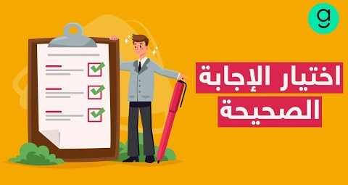

Slide 2
أن يصرف الإنسان نوعاً من العبادة لغير الله:
شرك الأسماء والصفات
شرك الربوبية
شرك الألوهية

Slide 8
(فَإِذَا رَكِبُوا فِي الْفُلْكِ دَعَوُا اللَّهَ مُخْلِصِينَ لَهُ الدِّينَ فَلَمَّا نَجَّاهُمْ إِلَى الْبَرِّ إِذَا هُمْ يُشْرِكُونَ)
١ – الشرك في المحبة.
٢-الشرك في الطاعة.
٣-الشرك في الدعاء.
٤-الشرك في النية.

Slide 9
(وَمِنَ النَّاسِ مَن يَتَّخِذُ مِن دُونِ اللَّهِ أَندَادًا يُحِبُّونَهُمْ كَحُبِّ اللَّهِ ۖ وَالَّذِينَ آمَنُوا أَشَدُّ حُبًّا لِّلَّهِ)
١_الشرك في النية.
٢_الشرك في الدعاء.
٣_الشرك في المحبة.
٤_الشرك في الطاعة.

Slide 10
(اتَّخَذُوا أَحْبَارَهُمْ وَرُهْبَانَهُمْ أَرْبَابًا مِّن دُونِ اللَّهِ)
١_الشرك في النية
٢_الشرك في الطاعة
٣_الشرك في المحبة
٤_الشرك في الدعاء

Slide 11
( وَإِذَا قَامُوٓاْ إِلَى ٱلصَّلَوٰةِ قَامُواْ كُسَالَىٰ يُرَآءُونَ ٱلنَّاسَ وَلَا يَذْكُرُونَ ٱللَّهَ إِلَّا قَلِيلًا)
١_الشرك في الدعاء
٢_الشرك في الطاعة
٣_الشرك في المحبة
٤_الشرك في النية

Slide 13
تسمية المعبودات الباطلة بأسماء الله مثل (العزى).. أخذ من اسم الله العزيز.. وهذا شرك في توحيد.......
ت
س
ف

Slide 14
دعاء الأموات شرك في.........
هي
و
أ

Slide 16
الشرك في الأسماء و الصفات.. أن يجعل لله.................. في أسمائه و صفاته.
ث
ل
ي
م
مثيل
ث
ل
م
ي
ث | ل | ي | م

Slide 18
قال تعالى : (لَيْسَ كَمِثْلِهِ شَيْءٌ ۖ وَهُوَ السَّمِيعُ الْبَصِيرُ)
توحيد الأسماء والصفات

Slide 20
العبارة الأولى
قول المشركين:إن لنا في السماء إله واحد.. ولنا في الأرض آلهة عدة.

Slide 21
العبارة الثانية
في الشدة يعبدون إله واحدا.. وفي الرخاء يشركون مع الله آلهة أخرى.

